Slide 1

FFT并行化
汇报人：黄德伟
小组成员：

Slide 2


目录
CONTENTS
FFT的优化计算
FFT的串行化计算
总结与致谢
FFT的直接卷积计算
FFT介绍

Slide 3

第一部分
FFT介绍

Slide 4



FFT介绍
FFT是离散傅立叶变换的快速算法，可以将一个信号变换到频域。有些信号在时域上是很难看出什么特征的，但是如果变换到频域之后，就很容易看出特征了。FFT的基本思想是把原始的N点序列，依次分解成一系列的短序列。充分利用DFT计算式中指数因子 所具有的对称性质和周期性质，进而求出这些短序列相应的DFT并进行适当组合，达到删除重复计算，减少乘法运算和简化结构的目的。此后，在这思想基础上又开发了高基和分裂基等快速算法，随着数字技术的高速发展，1976年出现建立在数论和多项式理论基础上的维诺格勒傅里叶变换算法(WFTA）和素因子傅里叶变换算法。它们的共同特点是，当N是素数时，可以将DFT算转化为求循环卷积，从而更进一步减少乘法次数，提高速度。

Slide 5

第二部分
FFT的串行化计算

Slide 6


FFT的串行化计算
卷积的定义：
离散卷积定义为：

Slide 7
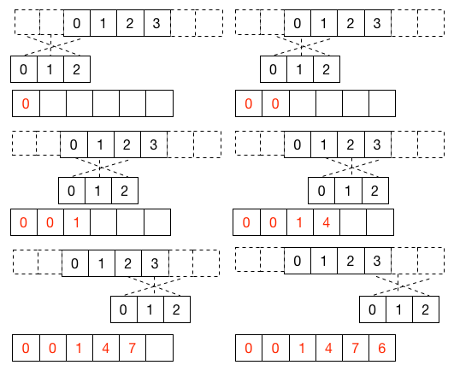
FFT的串行化计算
[ 0, 1, 2, 3]和[0, 1, 2]的卷积例子如下图所示：

Slide 8
利用FFT快速卷积
时域的卷积和频域的乘法是等价的，同时时域的乘法和频域的卷积也是等价的。基于这个这个前提，可以把待卷积的数组进行FFT变换，在频域做乘法，然后再进行IFFT变换即可得到卷积结果。算法流程描述如下：
1、设N=len(a), M = len(b), 其中a, b为待卷积的数组，将长度增加到L>=N+M−1,L=2n,n∈ZL>=N+M−1,L=2n,n∈Z，即 L=2logN+M−12+1L=2log2N+M−1+1。
2、增加a, b的长度到L，后面补零。
3、分别计算afft=fft(a)afft=fft(a)，bfft=fft(b)bfft=fft(b)。
4、abfft=afft×bfftabfft=afft×bfft。
5、用IFFT计算abaft的FFT逆变换，取前（N + M - 1）个值即为卷积结果。

Slide 9
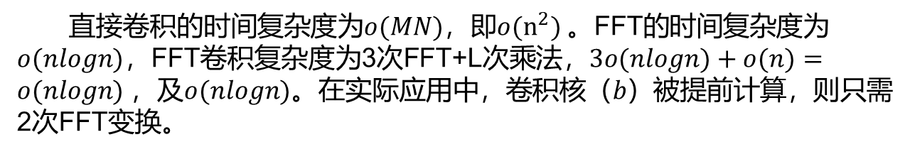
利用FFT快速卷积
复杂度分析
直接卷积的时间复杂度为$o(MN)$，即$o(n^{2})$。FFT的时间复杂度为$o(nlogn)$，FFT卷积复杂度为3次FFT+L次乘法，$3o(nlogn)+o(n)=o(nlogn)$，及$o(nlogn)$。在实际应用中，卷积核$（b）$被提前计算，则只需2次FFT变换。

Slide 10
并行化GPU
直接计算卷积的并行化
只需要把外层循环并行化就可以在CUDA上实现卷积
FFT卷积的并行化
在使用串行化的方法实现分治时，可以借助递归进行问题的分解。然而CUDA是基于内存共享的并行计算框架，递归不利于程序的并行化，因此需要使用循环代替递归。
FFT分治的最大问题在于每次合并的两项并不来自相邻的进程。以n=8为例，在数列求和问题中，第一次循环进行合并操作的两项分别为：0和1、2和3、4和5、6和7，但在FFT中，第一次循环进行合并操作的两项分别为：0和4、2和6、1和5、3和7. 往后的循环同样存在这个问题。解决方案是将数列按照0, 4, 2, 6, 1, 5, 3, 7的顺序重新排序。
并行FFT算法流程： （1）计算长度为p和n/p²的按位倒置序列； （2）进行处理机内部的数据交换和外部的数据交换； （3）在每个处理机中计算长度为s的FFT交换； （4）将这些长度为s的FFT变换合成为长度为n的FFT变换；

Slide 11

蝴蝶变换
那么0, 4, 2, 6, 1, 5, 3, 7和原数列之间有什么关系呢？该数列的二进制数列为000, 100, 010, 110, 001, 101, 011, 111，将每个二进制数逆转，得到数列000, 001, 010, 011, 100, 101, 110, 111即原数列0, 1, 2, 3, 4, 5, 6, 7. 引入二进制逆转操作，对原数列重新排序可解决此问题。
蝴蝶变换原理
用以上公式按照从小到大求每个数二进制反转的数
在现有程序的基础上引入一层内部循环，实现蝴蝶变换。
Notes:
https://blog.csdn.net/qq_45748404/article/details/119915584?spm=1001.2101.3001.6650.6&utm_medium=distribute.pc_relevant.none-task-blog-2%7Edefault%7EBlogCommendFromBaidu%7Edefault-6.no_search_link&depth_1-utm_source=distribute.pc_relevant.none-task-blog-2%7Edefault%7EBlogCommendFromBaidu%7Edefault-6.no_search_link

Slide 12
卷积和FFT并行算法优化
1、Optimized by shared memory
2、Optimized by constant memory
3、计算优化
Notes:
计算优化：普通FFT为两者求卷积，首先求两者DFT，相乘后再求IDFT
那该如何提升呢? 问题在于读数据的时候是连着读的, 一个warp读32个数据, 可以同步操作, 但是写的时候就是散开来写的, 有一个很大的步长. 这就导致了效率下降. 所以需要借助shared memory, 由他转置数据, 这样, 写入的时候也是连续高效的了.
采用shared memory去优化卷积里面的乘法。
使用关键字__constant__申明GPU中一个constant cache 使用cudaMemcpyToSymbol(cc名称, ……)进行拷贝

Slide 13






致谢
感谢老师和同学们的倾听！
期望老师的点评！

